Slide 1

Gráficos

Slide 2
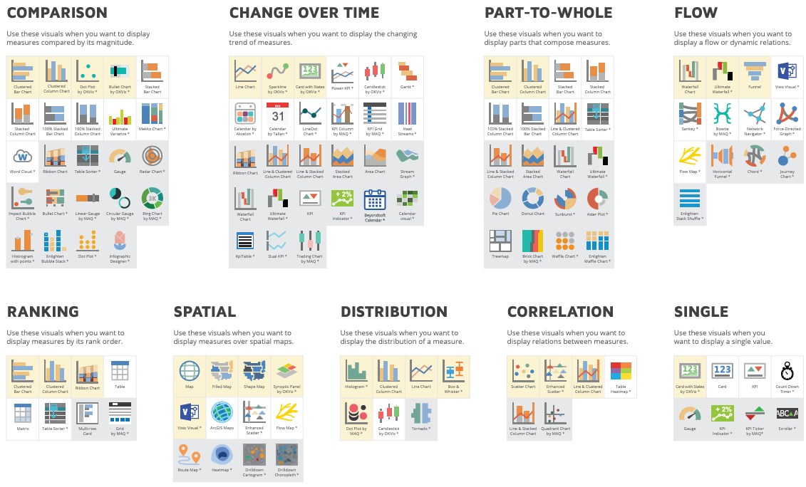

Slide 3
USO DE GRÁFICOS
Distribución → % de participación
Barras → Comparativos
Columna → Líneas, Evoluciones
Mapa → Geolocalización

Slide 4
Campos para Analizar (Mirada “Drone”: de mayor a menor detalle) Archivo: Data
Género
Tipo
Año
Categoría
Tamaño
País
Marca
Segmento

